Slide 2
Unidad 1:
#1541
Conquista de América y Chile.
Impacto social de la Conquista de América.

Slide 3
Aventura de aprendizajes
Secuenciar acontecimientos del proceso de Conquista de América en línea de tiempo.

Slide 4
#Aprendiendo!
Explicación del profesor.
Observación de videos sobre la Conquista de América.
Actividad con firmas ☺

Slide 8
¡Vamos a ejercitar!
Terminar actividades anteriores.
Copiar ORDENADAMENTE en el cuaderno el ultimo cuadro de la página 94 del libro de texto y la línea de tiempo de la página 81. (6F)
Viernes se firma todo junto.

Slide 9
¡Vamos por más! (6F)
Según el texto de la página 194 del libro:
1.- ¿Qué es la Conquista de América?
2.-¿En que año llega Diego de Almagro a Chile?
3.- ¿Le bien o mal a Diego de Almagro en Chile? ¿Por qué?
4.- ¿Cuál es la aventura de aprendizajes de hoy?
5.- Copiar ORDENADAMENTE en el cuaderno la página 106 del libro de texto.

Slide 10
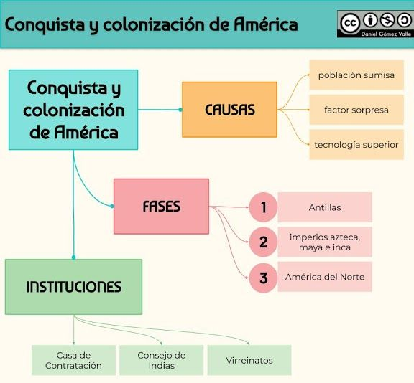
+1

Slide 11
¡Chau!

